Slide 1
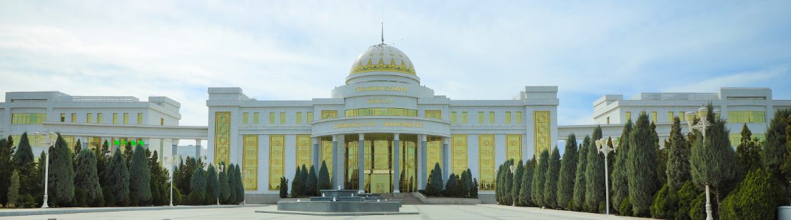


Arkanyň muskullary we fassiýalary, topografiýasy. Döşüň muskullary, fassiýalary we topografiýasy. Diafragma, onuň gurluşy we emele gelmeleri.Garnyň muskullary
MYRAT GARRYÝEW ADYNDAKY TÜRKMENISTANYŇ DÖWLET LUKMANÇYLYK UNIWERSITETI
Adam anatomiýasy, topografik anatomiýa we operatiw hirurgiýa kafedrasynyň mugallymy Y.B.Abdyýew
Adam anatomiýasy dersi

Slide 2
Talybyň bilmeli maglumatlary:
1. Arka muskullarynyň toparlaryny, ýerine ýetirýän işlerini bilmeli.
2. Döş muskullarynyň toparlarynyň muskullaryny atlandyryp, görkezip, başlanýan, birigýän ýerlerini, ýerine ýetirýän işlerini, diafragmany, döş fassiýalaryny bilmeli.
3. Garnyň öňki, yzky, gapdal toparlarynyň muskullarynyň başlanýan, birleşýän ýerlerini, garnyň topografiýasyny bilmeli.

Slide 3
Talyp başaryp bilmeli:
1. Arka muskullarynyň ýüzleý we çuň muskullaryny atlandyryp, görkezip, olaryň başlanýan, birigýän ýerlerini aýdyp bermäni başarmaly.
2. Döş muskullaryny atlandyryp, görkezip, olaryň ýerine ýetirýän işlerini, fassiýalaryny aýdyp bermeli.
3. Garnyň muskul toparlaryny görkezip, atlandyryp, muskullaryň başlanýan, birigýän ýerlerini, ýerine ýetirýän işlerini aýdyp bermeli.

Slide 4
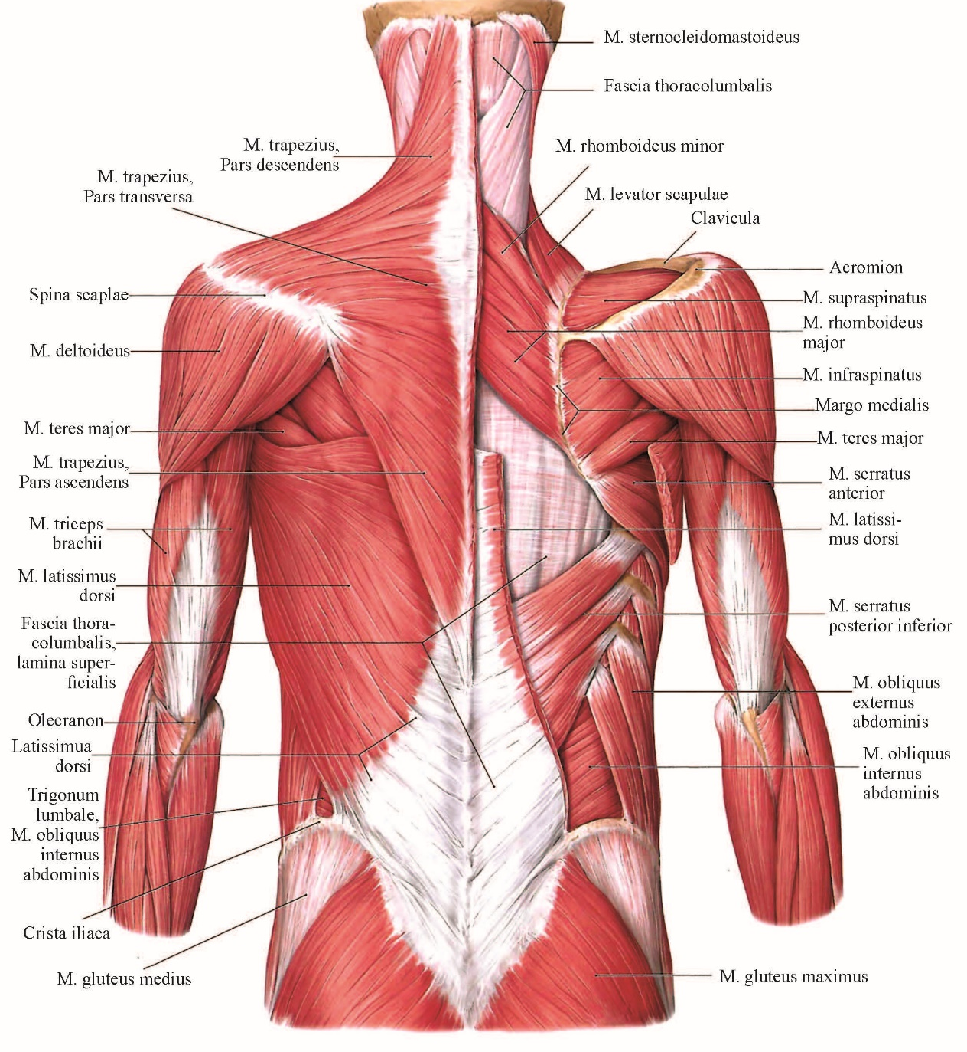
Arkanyň muskullary

Slide 5
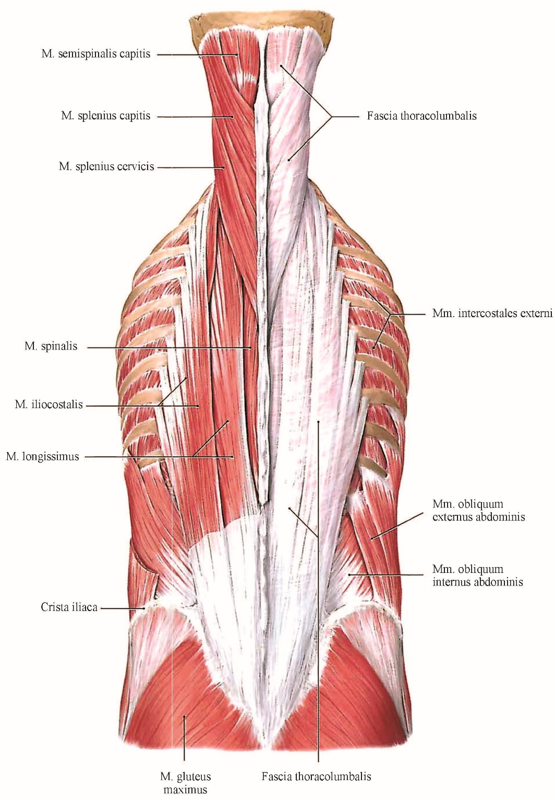
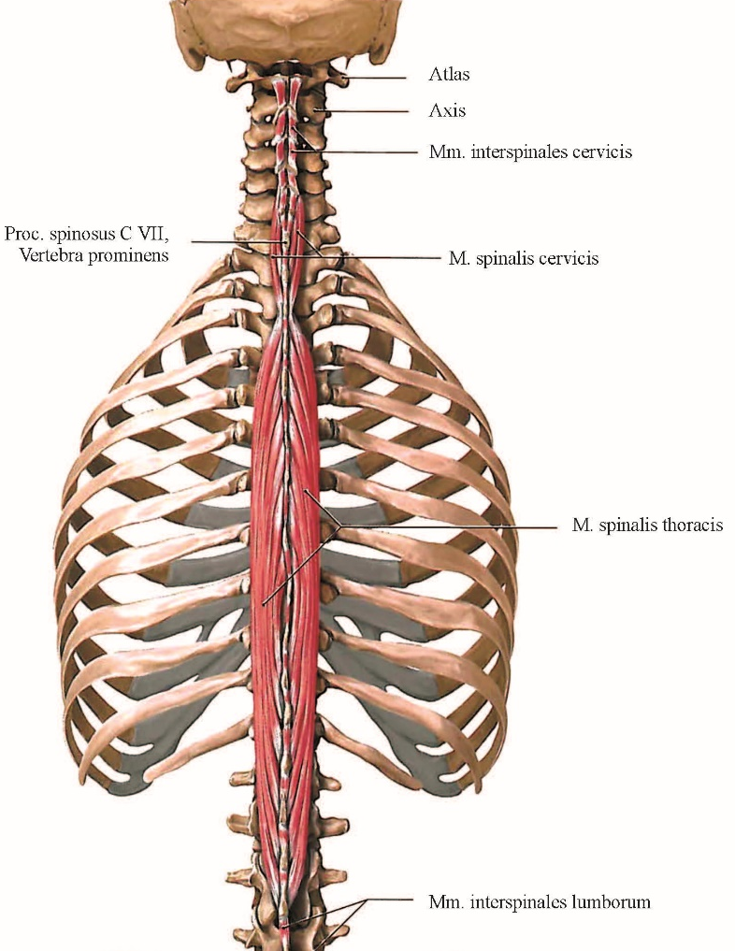
Arkanyň muskullary

Slide 6
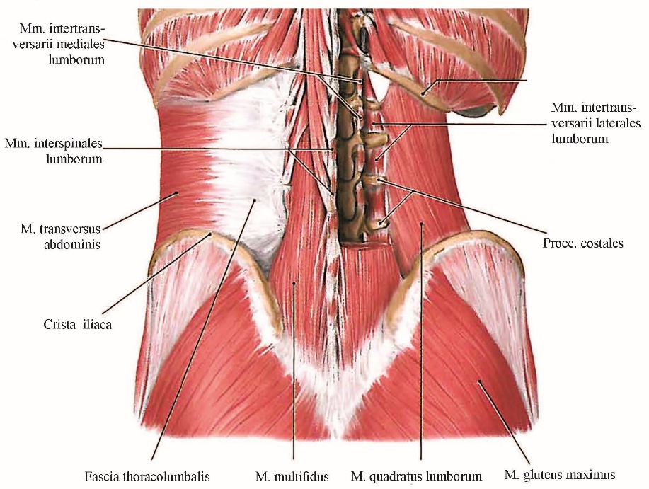
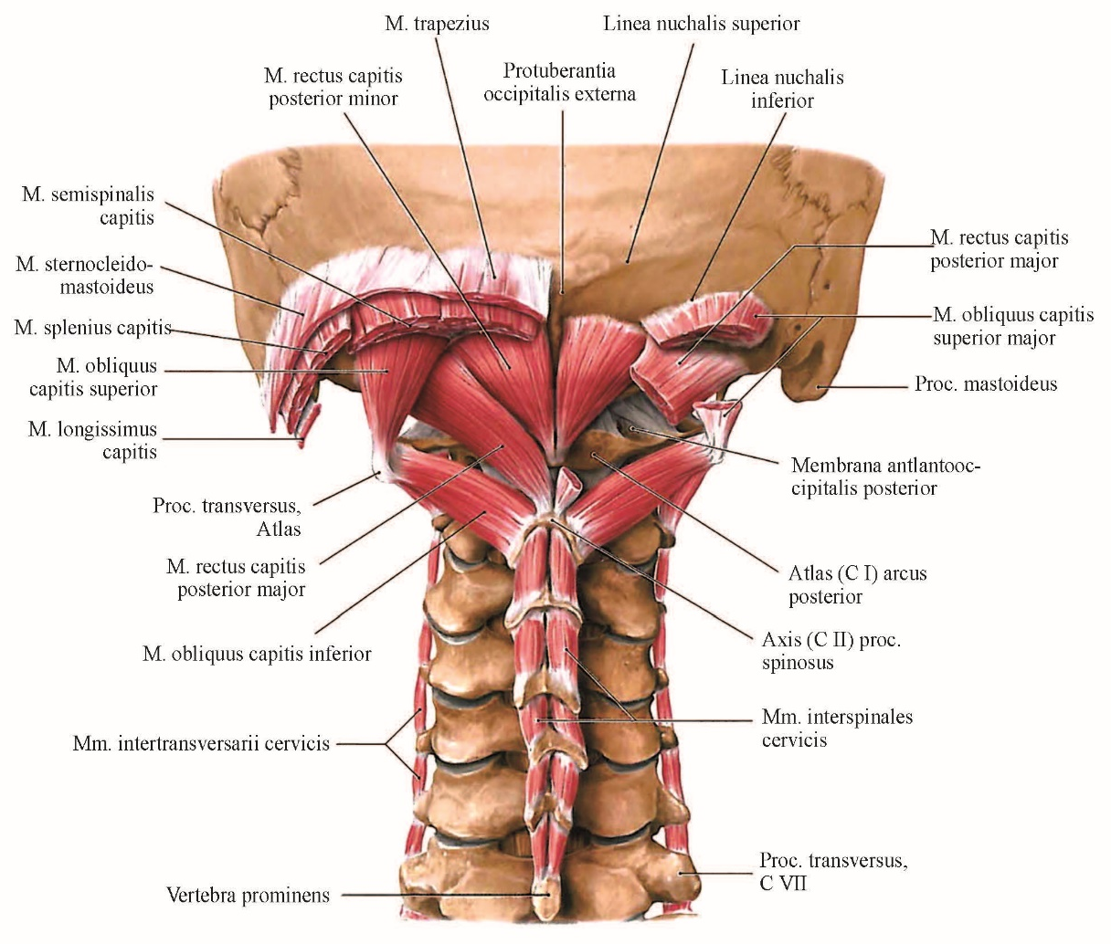
Arkanyň çuň we ýeňseasty muskullary

Slide 7
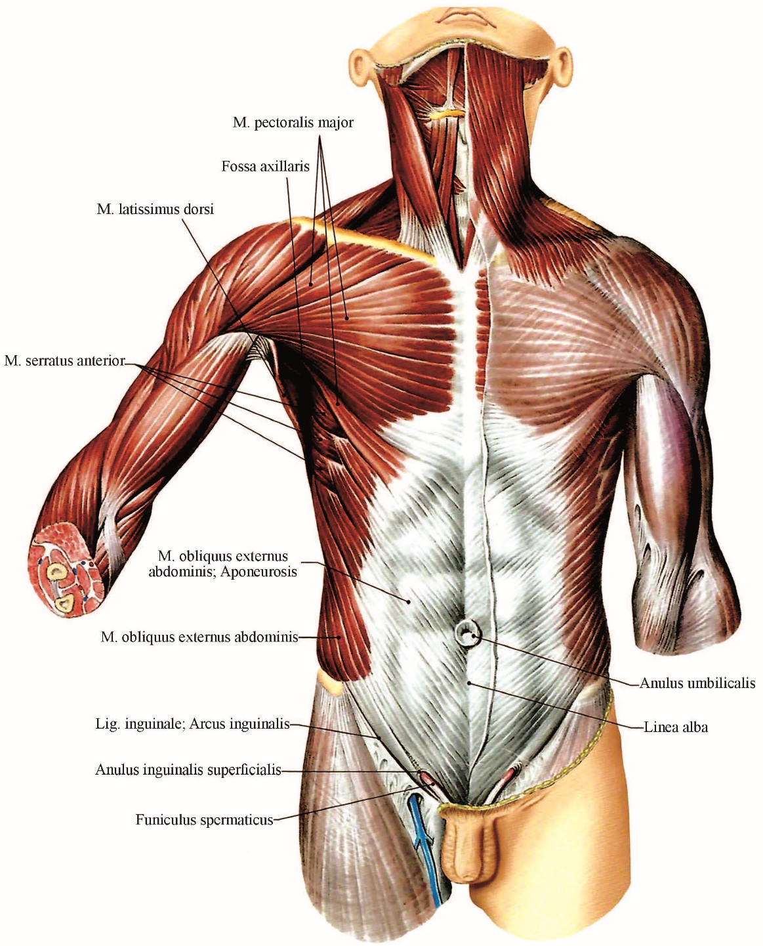
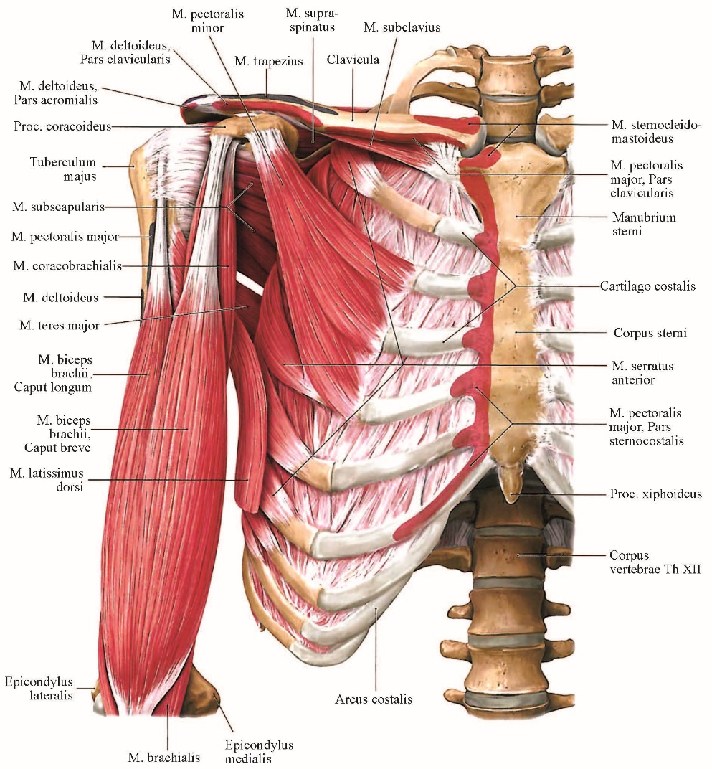
Döşüň muskullary

Slide 8
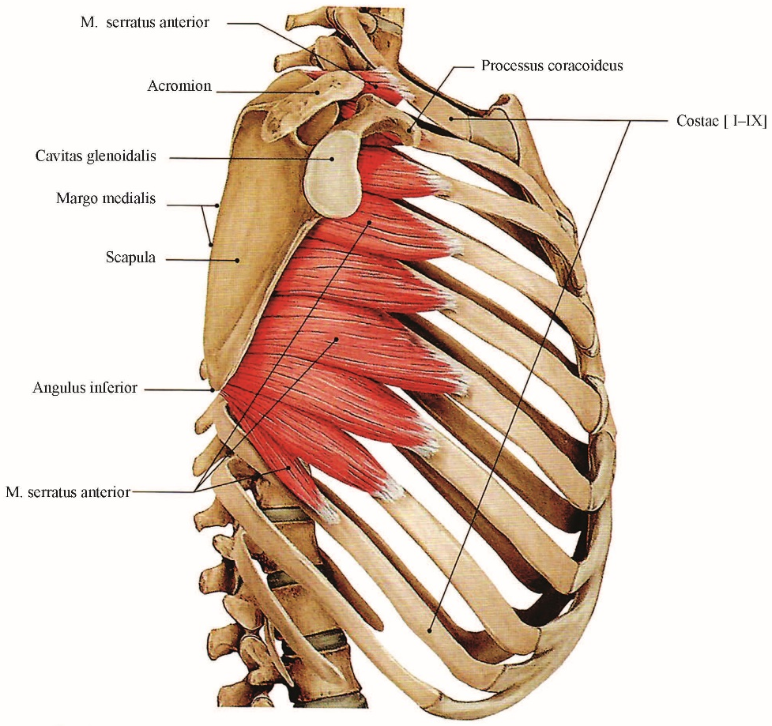
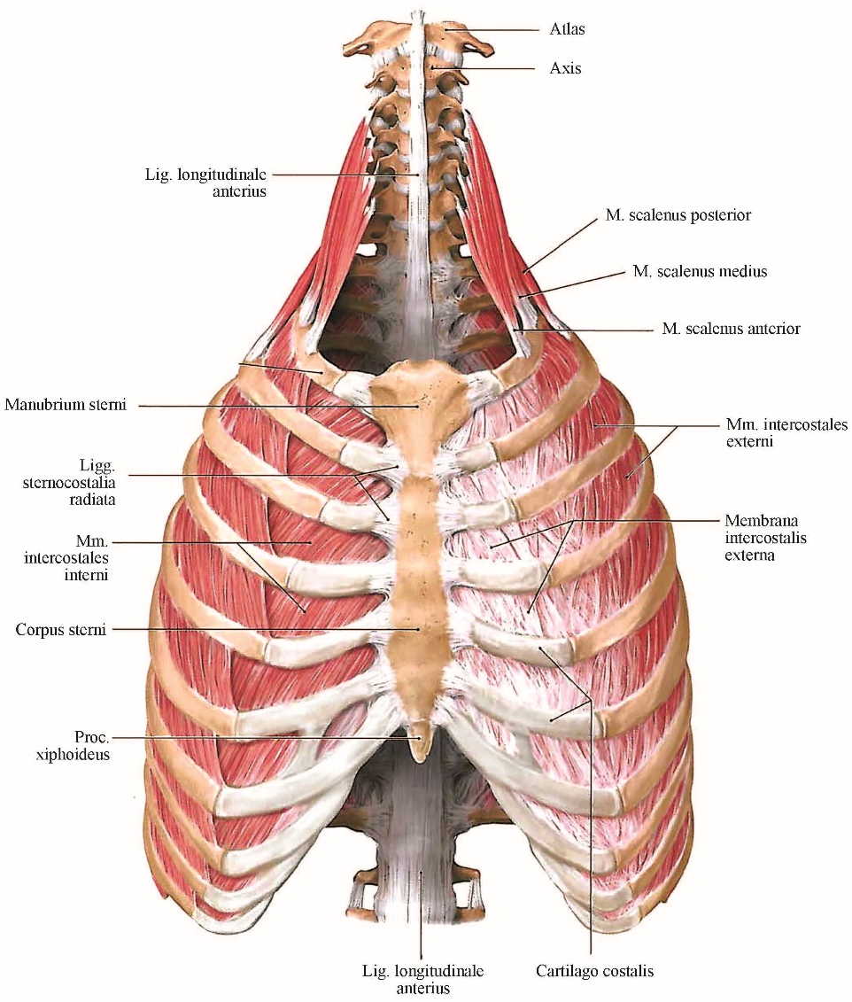
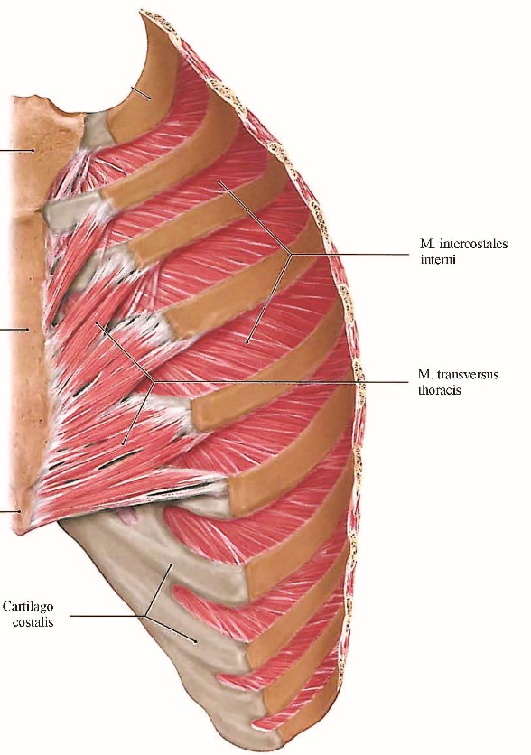
Döşüň muskullary

Slide 9
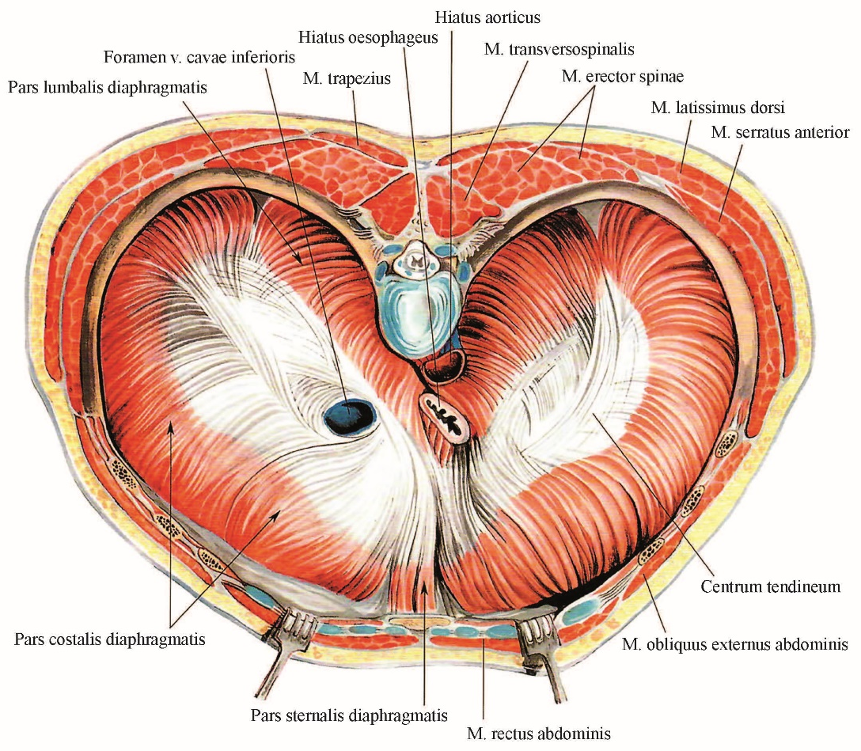
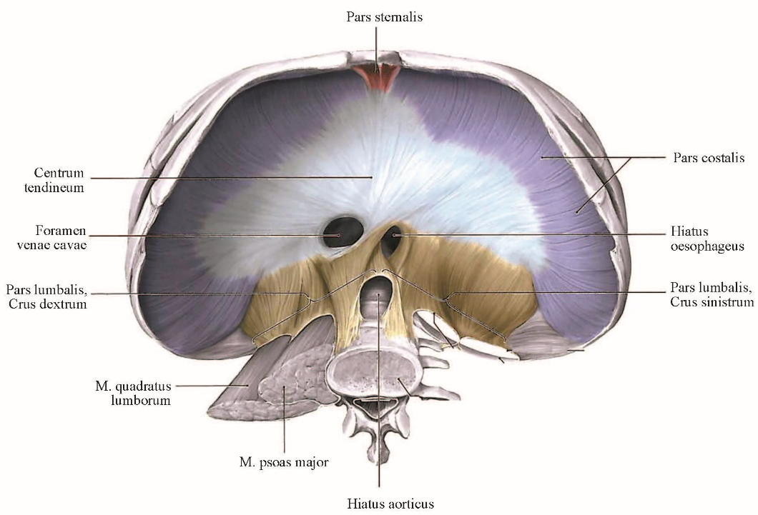
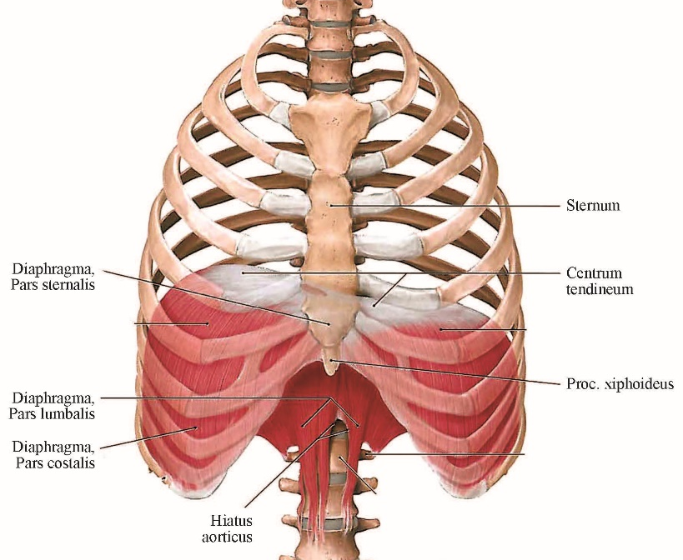
Diafragma

Slide 10
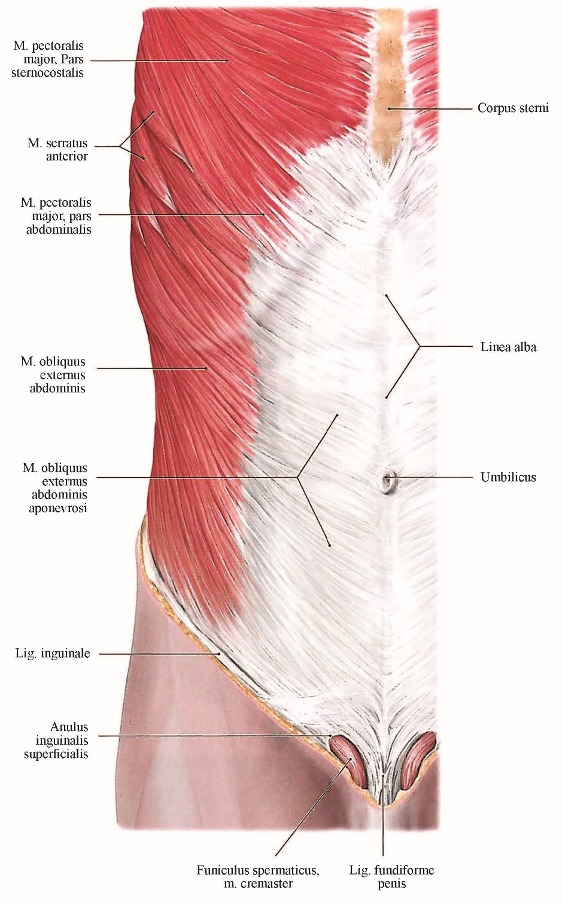
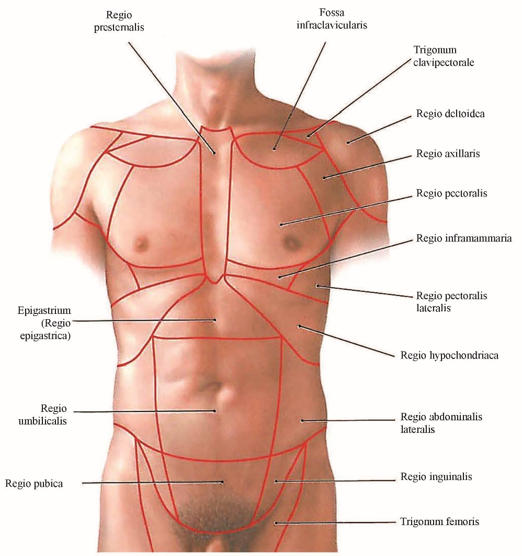
Garnyň topografiýasy we muskullary

Slide 11
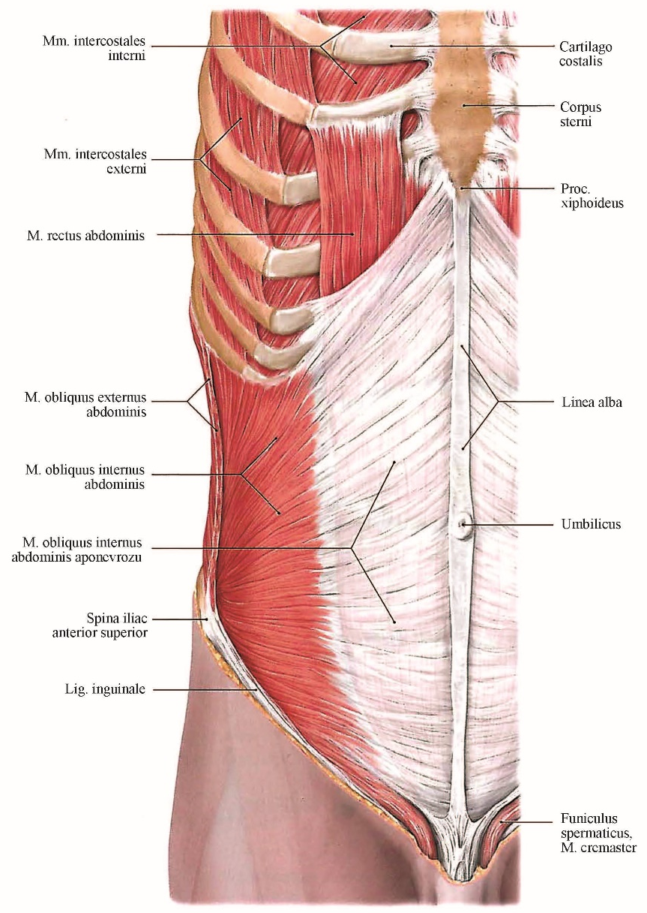
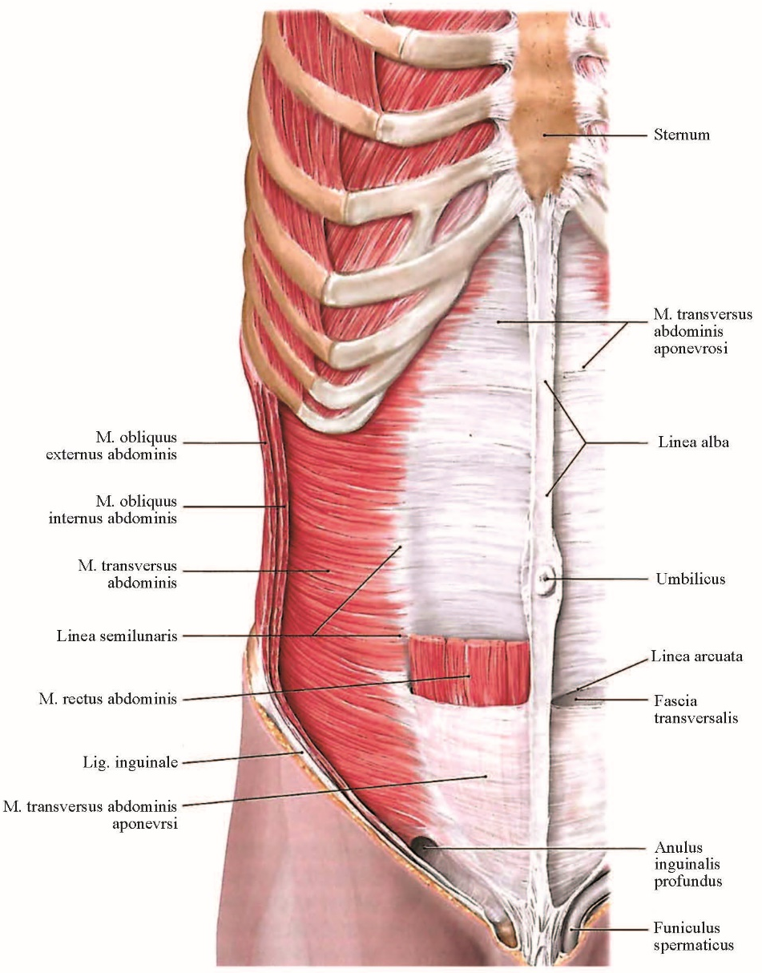
Garnyň muskullary

Slide 12
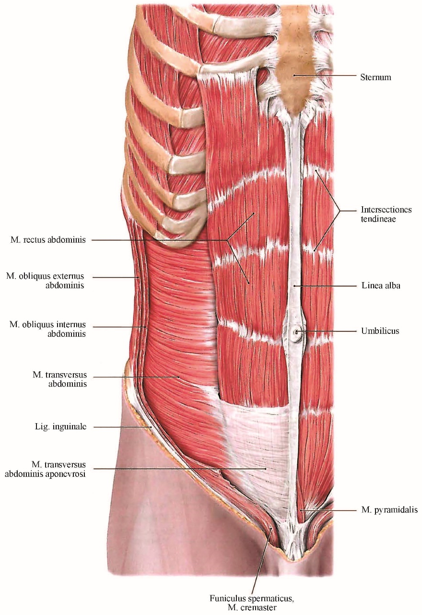
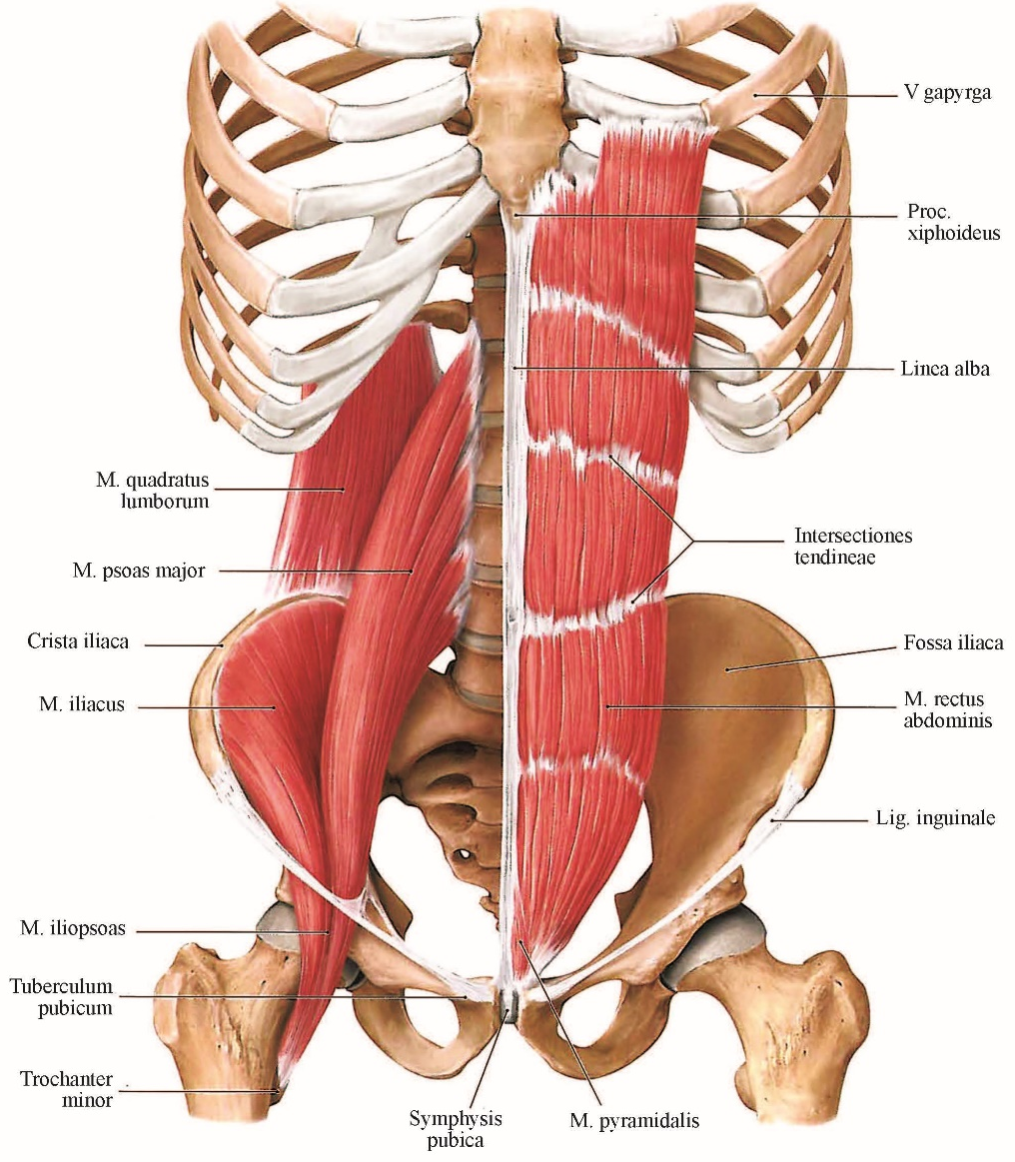
Garnyň muskullary

Slide 13
Testler:
1. Arkanyň ýüzleý muskullary:
a) trapesiýa görnüşli, arkanyň inli, kiçi uly romb görnüşli, pilçäni galdyrýan, ýokarky we aşaky yzky diş-diş muskullar;*
b) trapesiýa görnüşli, arkany göneldiji, ýeňseasty muskullar;
ç) arkany göneldiji, arkanyň inli, romb görnüşli muskullar.
2. Arkanyň çuň muskullary:
a) kelläniň we boýnuň kemer, arkany göneldiji, kese gerişli, ýeňseasty, gerişara we keseara, gapyrgalary galdyryjy muskullary;*
b) arkany göneldiji, ýeňseasty, romb görnüşli muskullar;
ç) arkany göneldiji, inli, kese-gerişli, muskullar.

Slide 14
3. Çuň muskullaryň emele getirýän gatlaklary:
a) ýüzleý, çuň;
b) ýüzleý, ortaky, çuň;*
ç) ortaky, çuň gatlaklar.
4. Arkany göneldiji muskulyň bölekleri:
a) ýanbaş-gapyrga, kese-gerişli, inli muskullar;
b) kese-gerişli, ýeňseasty, uzynak muskullar;
ç) ýanbaş-gapyrga, uzynak, gerişli muskullary.*
5. Kese-gerişli muskulyň bölekleri:
a) ýarymsiňirli, ýarymgerişli, ýeňseasty;
b) ýarymgerişli, köpbölekli, oňurgalary aýlaýjylar;*
ç) ýeňseasty, gapyrgalary galdyryjylar.

Slide 15
6. Ýeňseasty muskul toparynyň muskullary:
a) ýarymgerişli, kelläniň kemer muskullary;
b) kelläniň ýokarky we aşaky gyşyk muskullary;
ç) kelläniň uly we kiçi yzky göni muskullary, kelläniň ýokarky we aşaky gyşyk muskullary.*
7. Arkanyň fassiýalary:
a) döş-bil (ýüzleý we çuň gatlaklary ), boýun fassiýasy;
b) döş-bil, arka fassiýalary; *
ç) döş, boýun, arka fassiýalary.
8. Egin guşaklygyna täsir edýän muskullar:
a) uly we kiçi döş, ýaýjygasty, öňki diş-diş muskullary;*
b) uly we kiçi romb, yzky ýokarky diş-diş muskullary;
ç) uly we kiçi döş, öňki diş-diş muskullary;

Slide 16
9. Hususy döş muskullary:
a) daşky we içki gapyrgaara, uly we kiçi döş muskullary;
b) daşky we içki gapyrgaara, gapyrgasty, döşüň kese muskullary;*
ç) gapyrgasty, döşüň kese muskullary, diafragma;
10. Diafragmanyň bölekleri:
a) döş, bil;
b) döş, arka;
ç) döş, bil, gapyrga.*
11. Diafragmanyň uçburçlyklary:
a) bil-gapyrga, döş;
b) döş-gapyrga, bil-gapyrga;*
ç) döş-gapyrga, döşasty.

Slide 17
Ulanylan edebiýatlar:
Serdar Berdimuhamedow. Ýaşlar-Watanyň daýanjy – Aşgabat: Türkmen Döwlet neşirýat gullugy, 2023
Serdar Berdimuhamedow. Änew – müňýyllyklardan gözbaş alýan medeniýet – Aşgabat: Türkmen Döwlet neşirýat gullugy, 2024
Berdimuhammedow G.M we baş.Medisina terminleriniň rusça-latynça- türkmençe sözlügi,Aşgabat-2000ý.
Haidowa.R.P. Gullyýewa.A.M. Adam anatomiýasy I okuw kitaby, Aşgabat- 2010ý.
Haidowa.R.P. Atajanowa.G.D. Osteologiýa okuw gollanmasy, Aşgabat-2019ý.
Hudaýberdiýew.J Anatomiýa terminleriniň latynça-rusça-türkmençe sözlügi, Aşgabat-1974ý.
Худайбердыев.Д Методическое пособие по возрастной остеологии артрологии синдесмологии и миологии Ашгабад-1981г.
Синельников.Р.Д Атлас Анатомии человека, I Том, М. 2016г.
Сапин.М.Р. и соавторы Анатомия человека М. 2004г.
Привес.М.Г Анатомия человека, М. 1985г.
Михайлов.С.С, Чукбар.А.В, Цыбулькин.А.Г Анатомия человека пятое издание I Том М. 2013г.
Myradowa.M.S, Gulyýewa.T.H, Tokgaýew.N.T, Adam fiziologiýasy okuw kitaby, Aşgabat-2005ý

Slide 18
Diňläniňiz üçin köp sagboluň!

